Slide 1
СТРОЕНИЕ РЕКИ
Устье
- место, где река берет начало.
Русло
место впадения реки в море, озеро или другую реку.
Мелкие реки, которые
впадают в главную реку -
Притоки

Slide 2
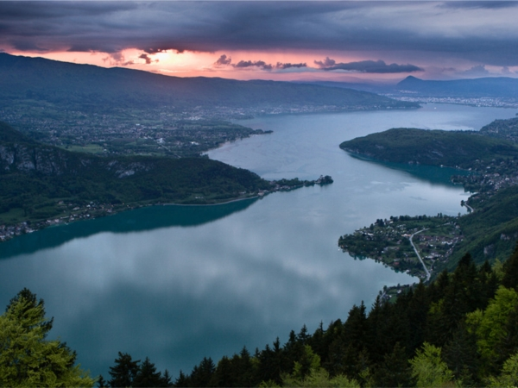

Slide 3
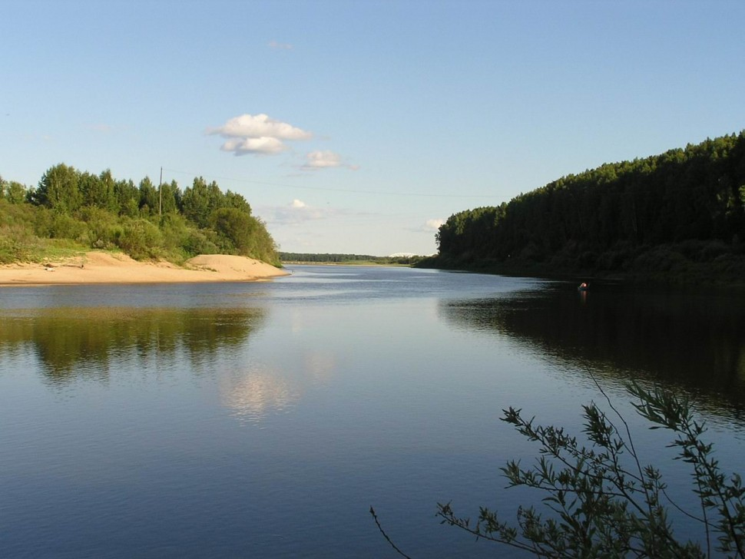

Slide 4
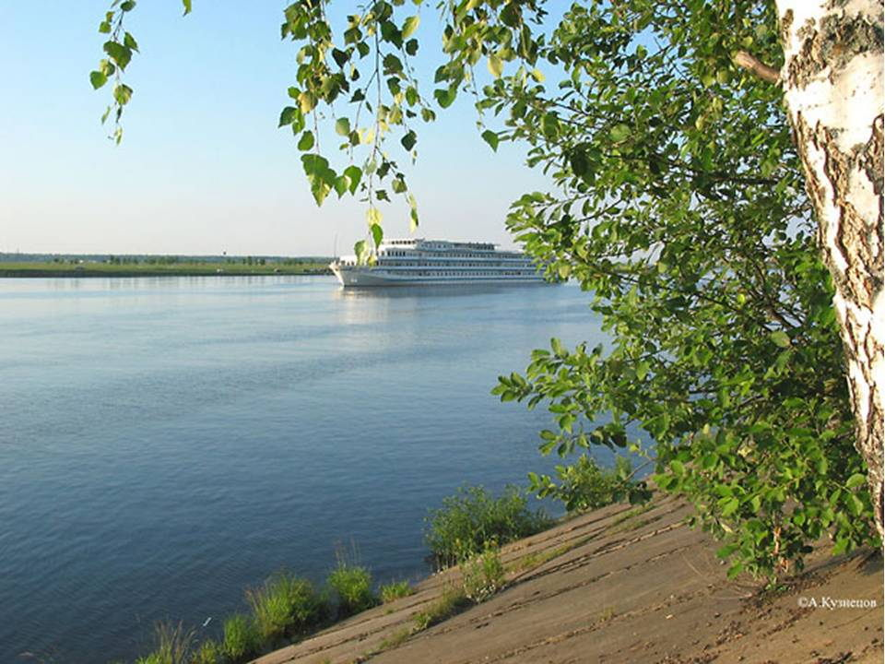

Slide 5
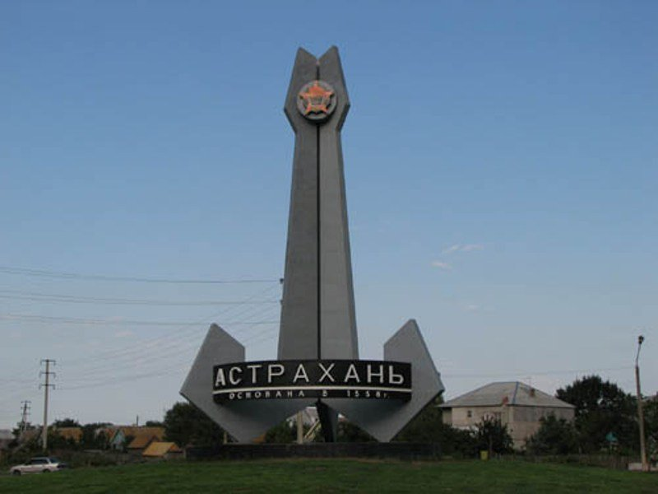

Slide 6
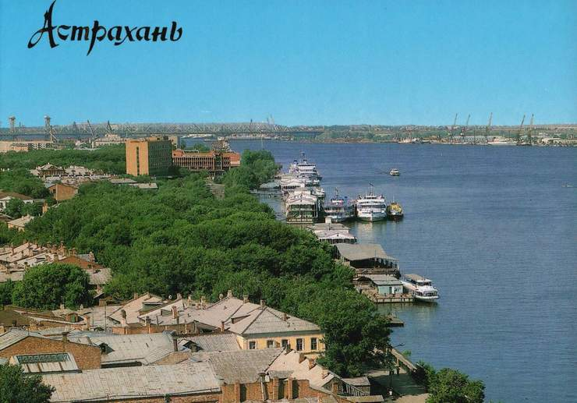

Slide 7
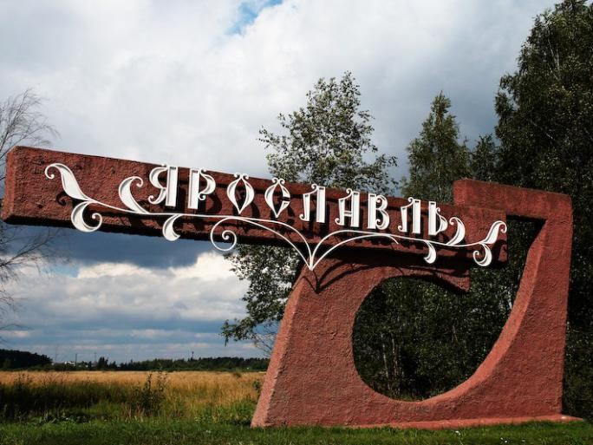

Slide 8
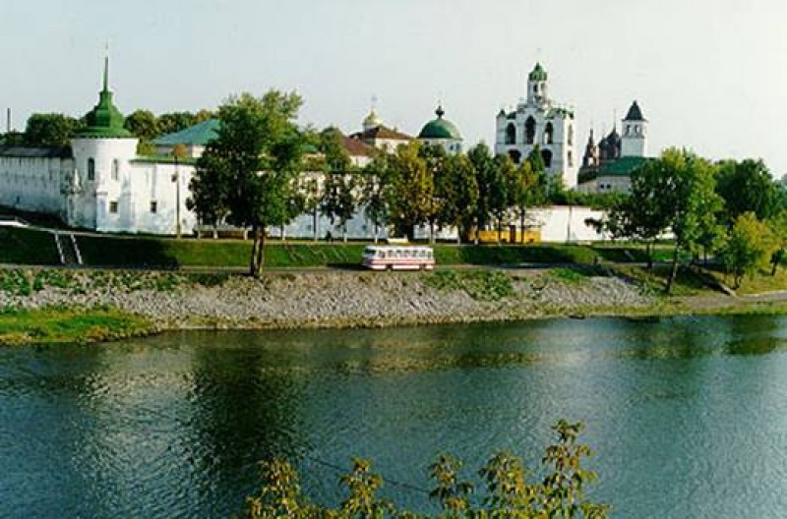

Slide 9
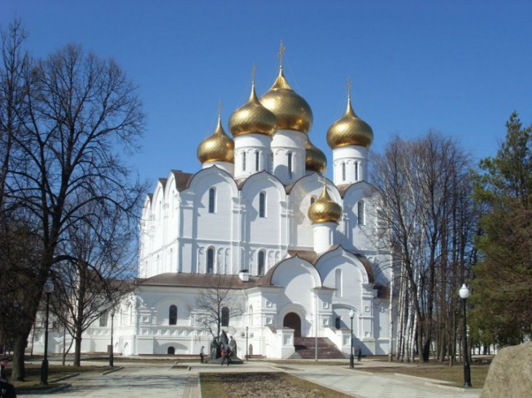

Slide 10

Куйбышевское
Саратовское
Волгоградское
Самарское

Slide 11
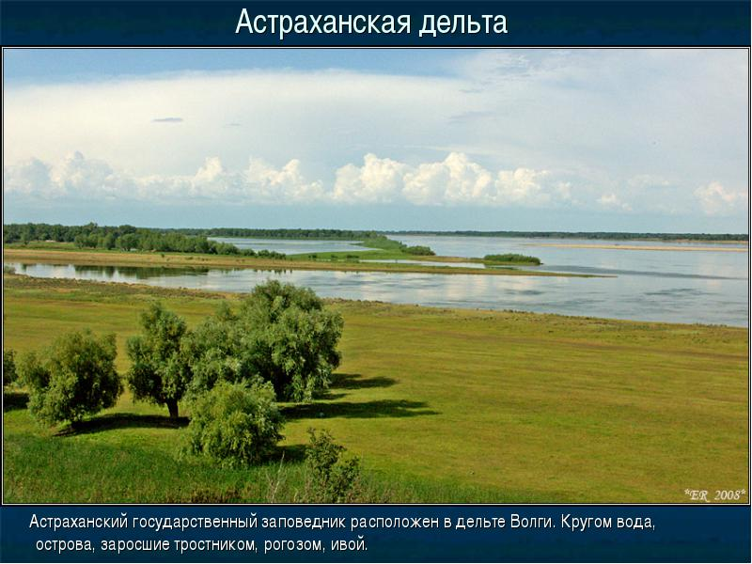

Slide 12
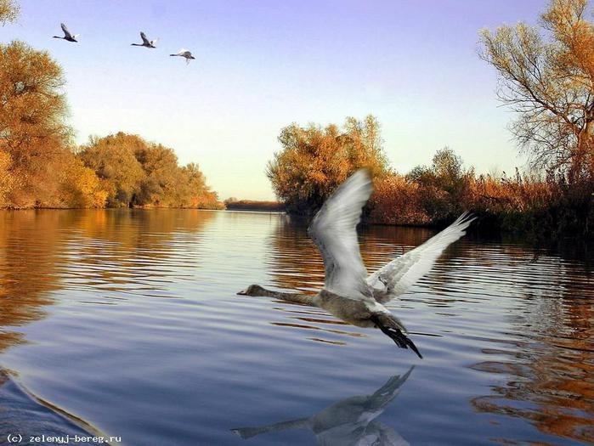

Slide 13
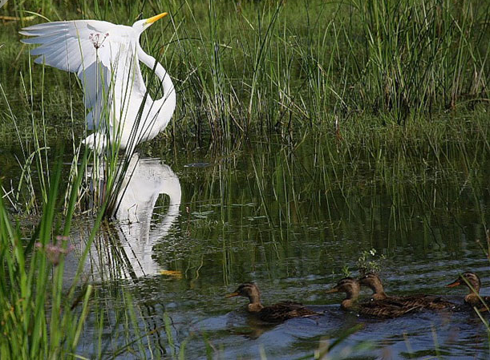

Slide 14
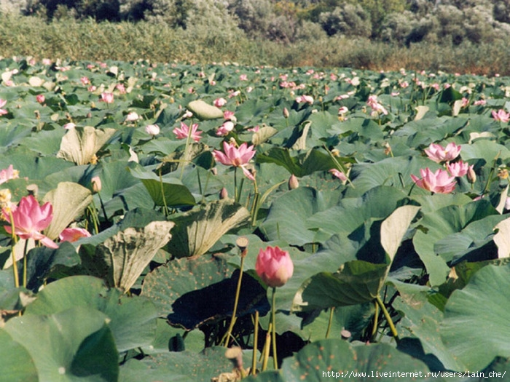

Slide 15
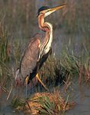
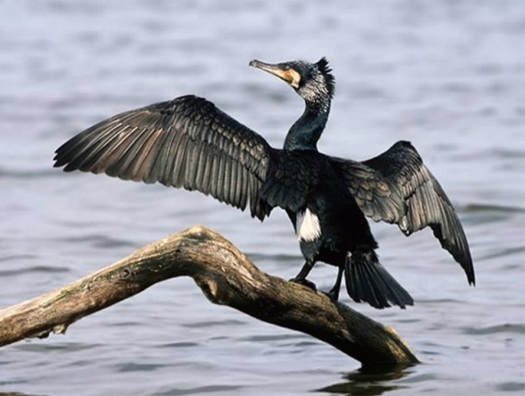
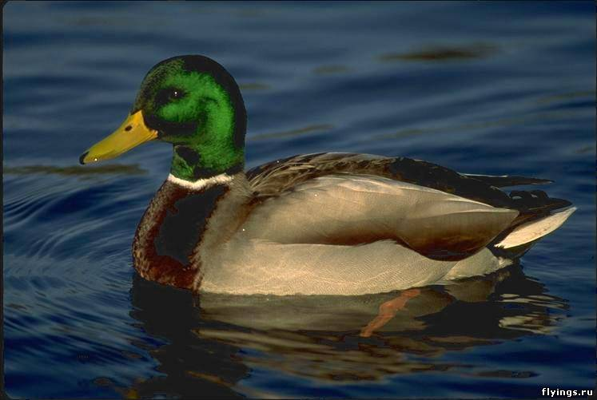
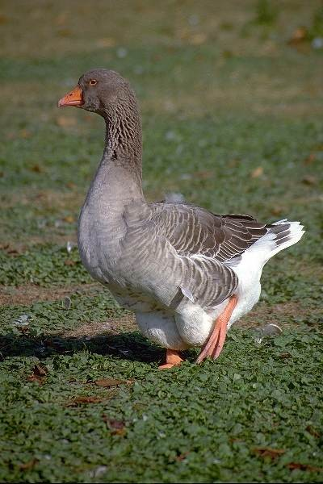
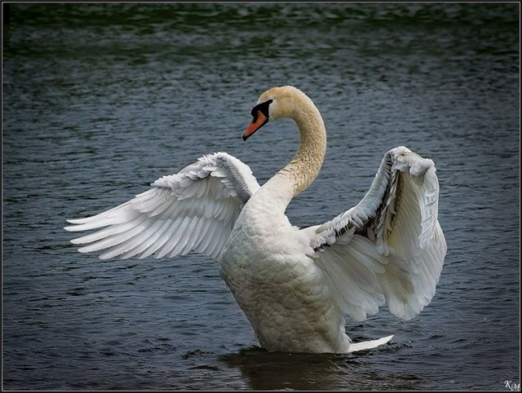

Slide 16

Лотос

Slide 17
План описания реки:
Исток
2. Местность, по которой
она протекает.
3. Притоки
4. Устье
5.Как используется человеком.
6.Крупные города

Slide 19
Реки: Дон, Днепр, Урал.

Slide 20
Река Дон
Длина 1870 км

Slide 21
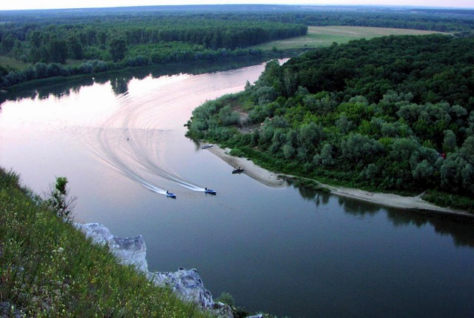
Река Дон

Slide 22
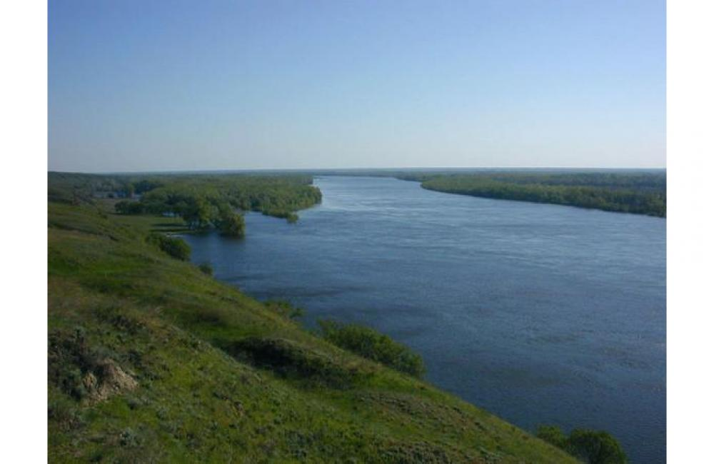

Slide 23
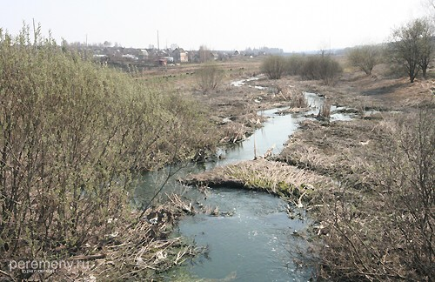
Исток Дона

Slide 24
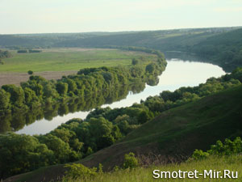
Устье Дона

Slide 25
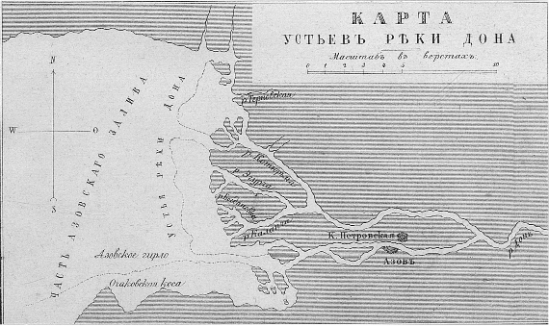

Slide 26
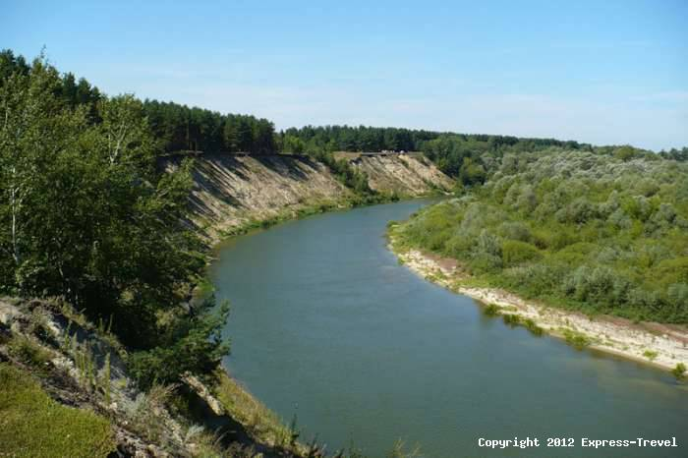
Река Хопёр

Slide 27
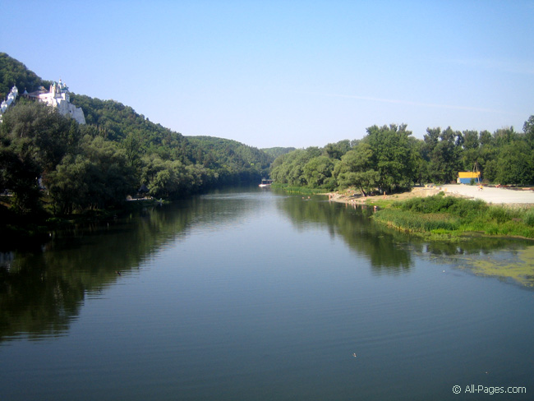
Река Северный Донец

Slide 28
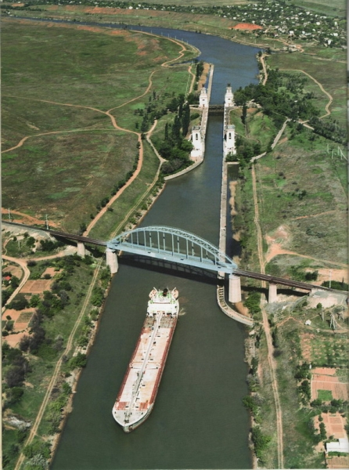
Волго-Донской канал

Slide 29
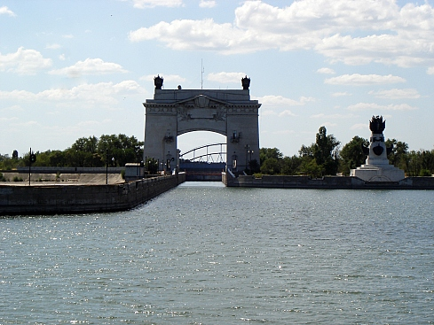
Цимлянское водохранилище

Slide 30
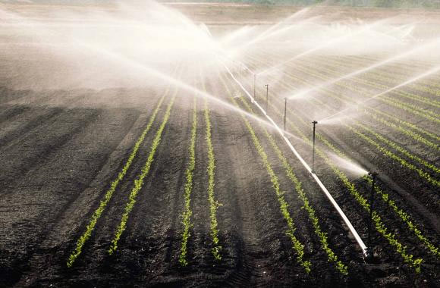

Slide 31
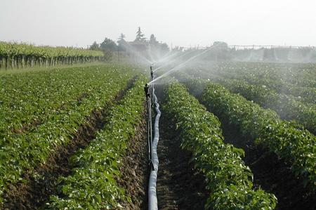

Slide 32
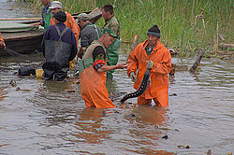

Slide 33
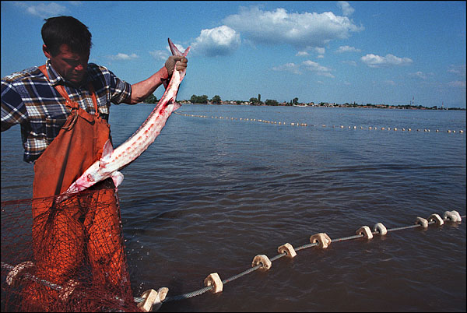

Slide 34
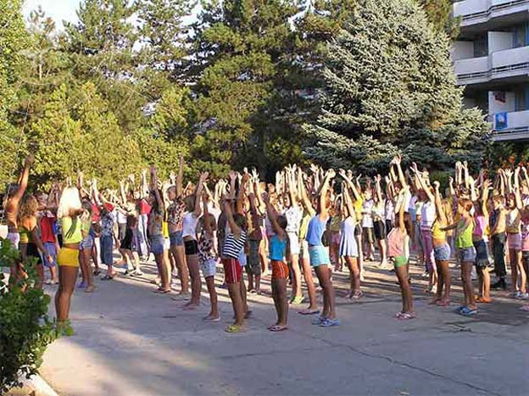

Slide 35
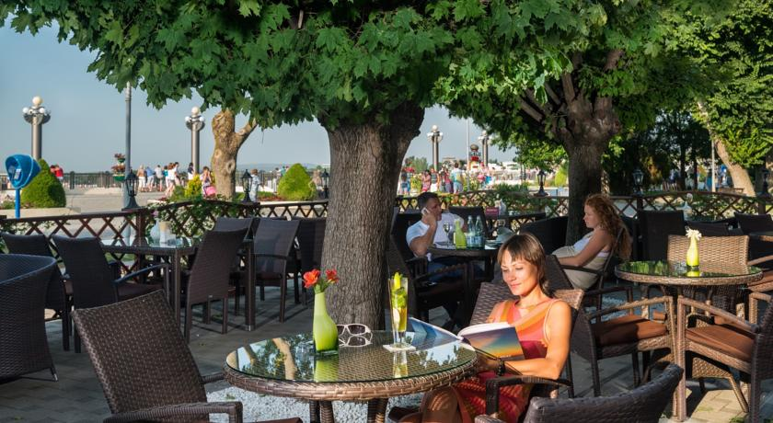

Slide 36
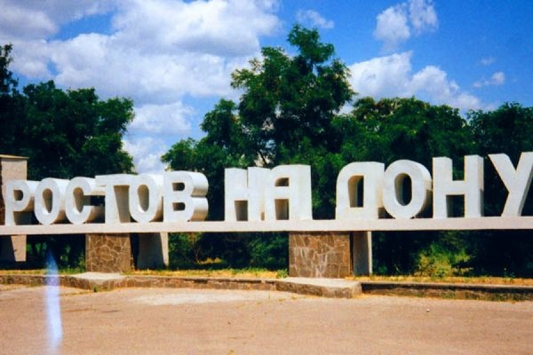

Slide 37
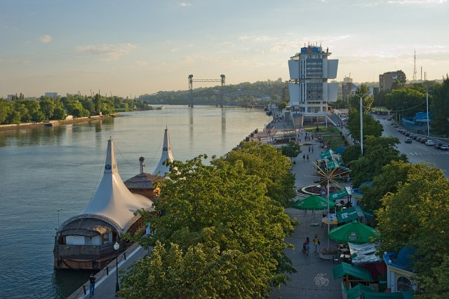
Ростов-на-Дону

Slide 38

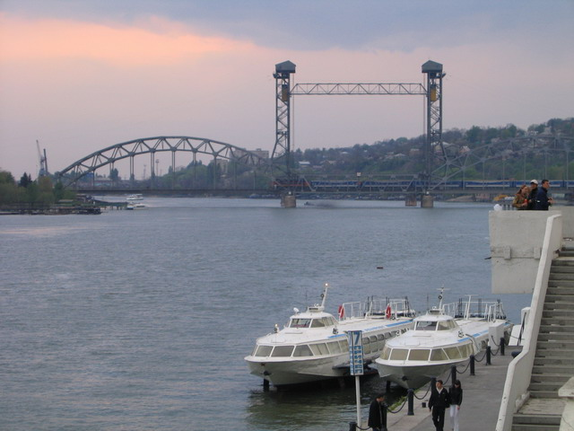

Slide 39
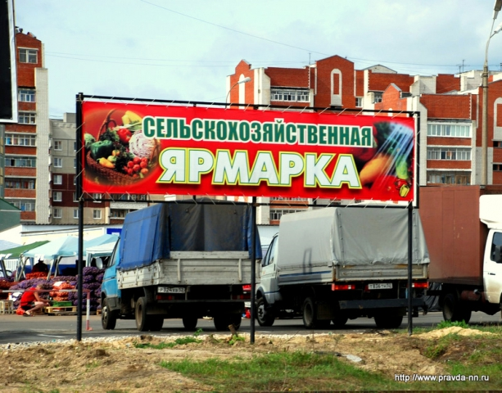

Slide 40
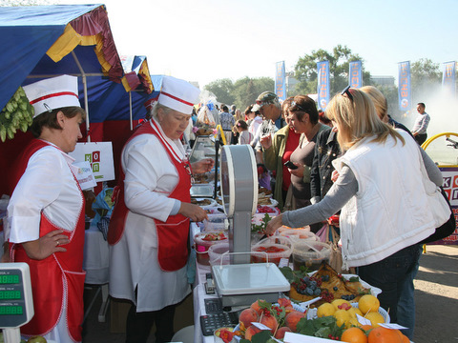

Slide 41
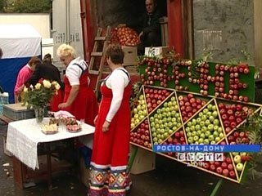

Slide 42
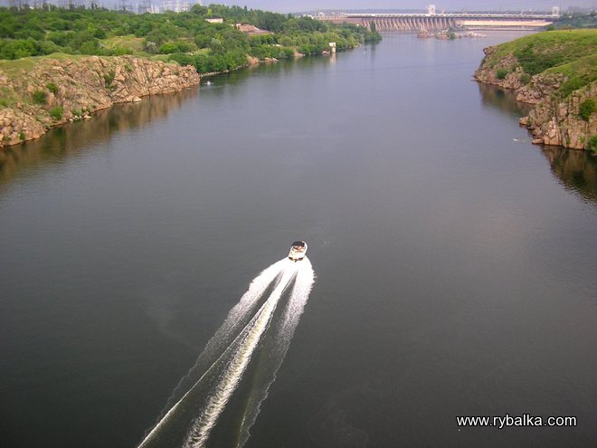
Река Днепр

Slide 43
Река Днепр - 2201 км
Третья по величине река в Европе

Slide 44
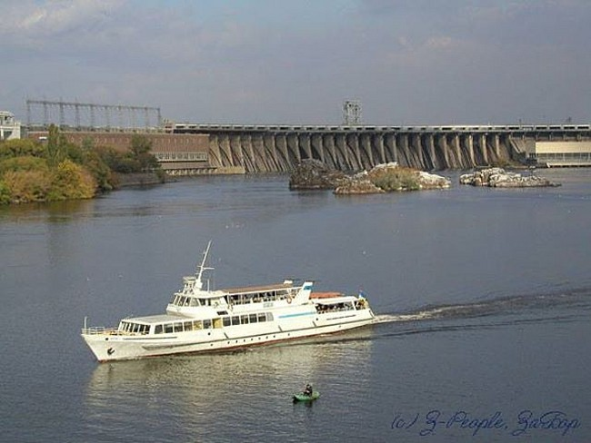

Slide 45
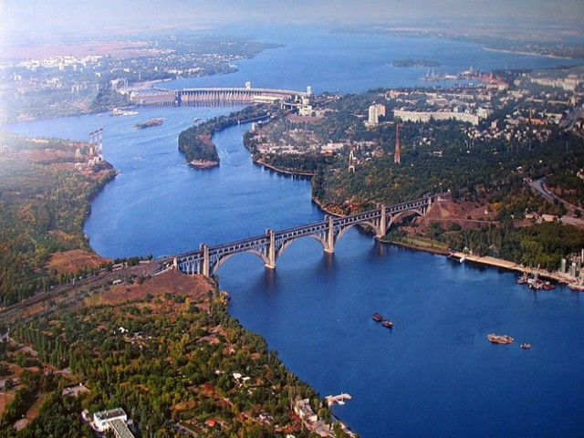

Slide 46
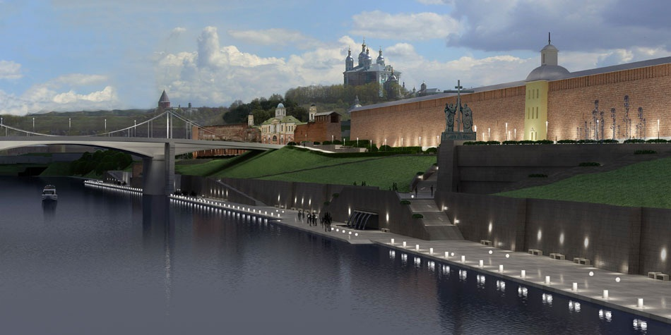
Город Смоленск

Slide 47
Река Урал
Длина реки -2428 км

Slide 48
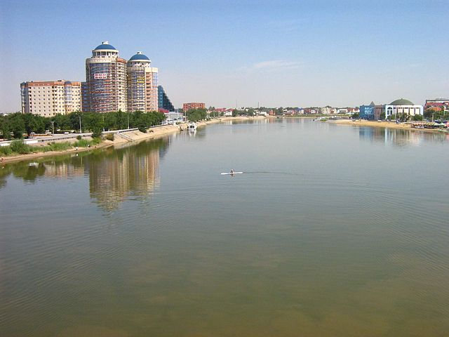
Река Урал

Slide 49
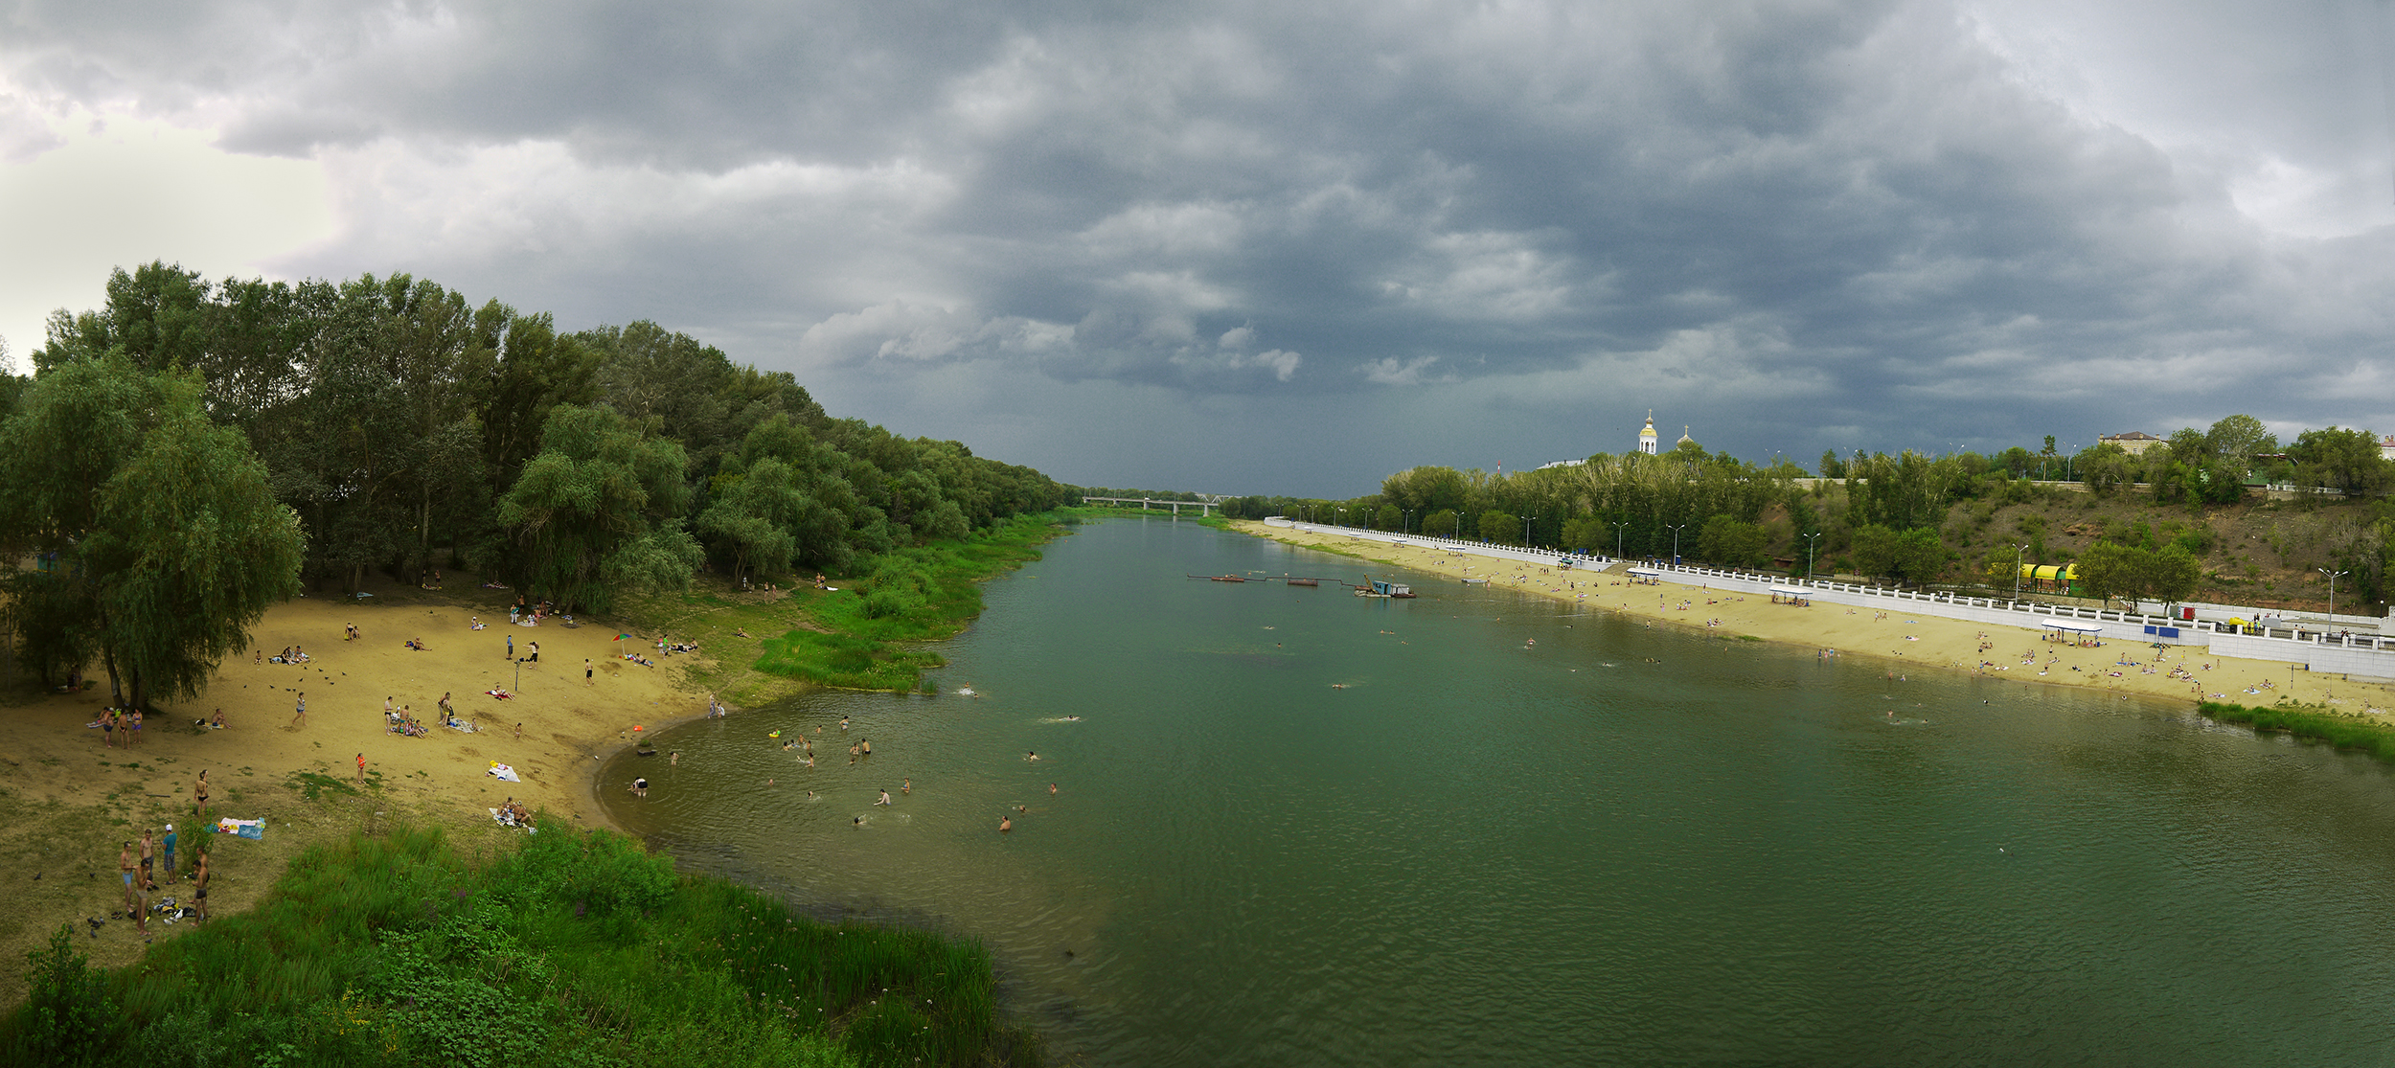

Slide 50
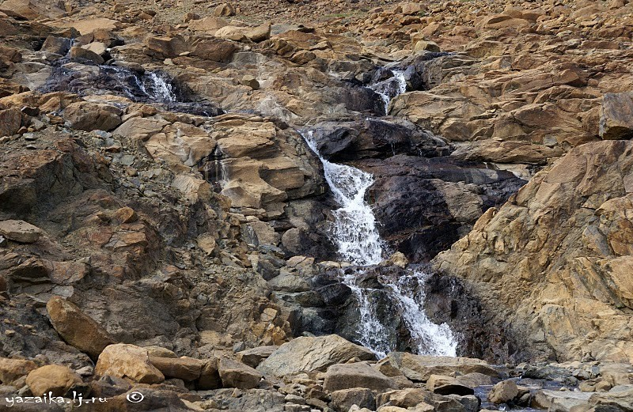
Исток Урала

Slide 51
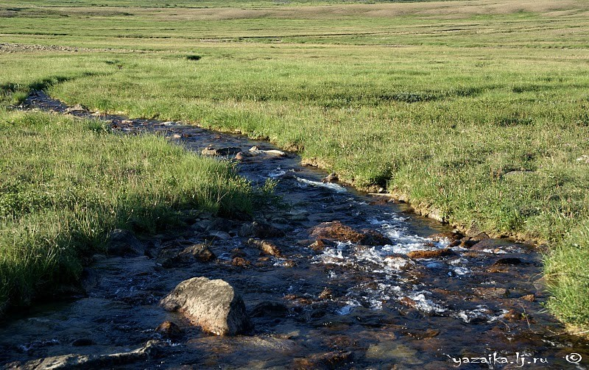

Slide 52
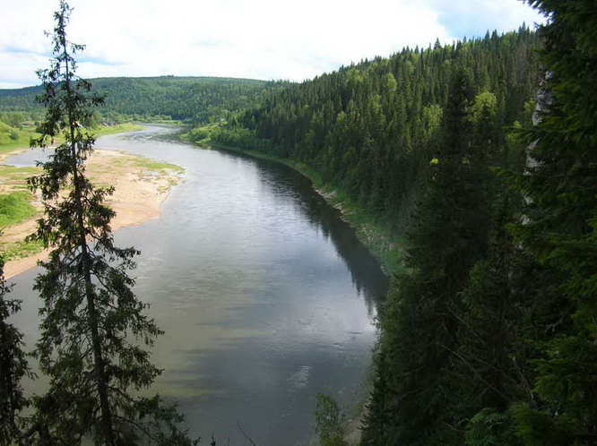

Slide 53
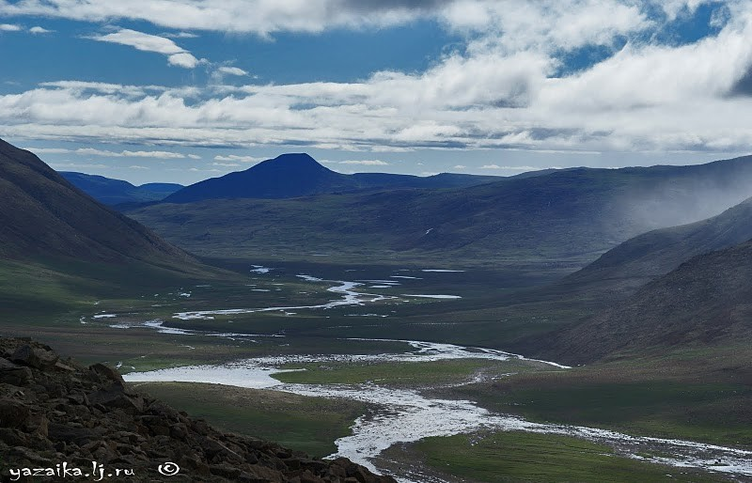

Slide 54
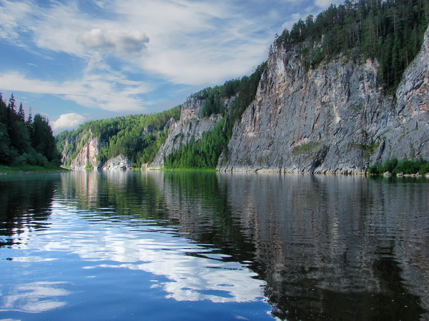

Slide 55

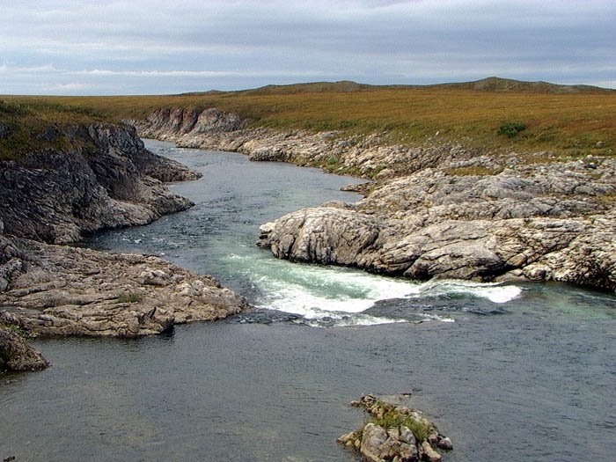

Slide 56

Орошение степей

Slide 57
Река Печора.
Длина реки – 1809 км

Slide 58

Река Печора

Slide 59


Slide 60


Slide 61

Река Уса

Slide 62

Река Ижма

Slide 63

Город Нарьян-Мар

Slide 64

Город Печора

Slide 65
Река Северная Двина – одна из крупнейших рек Русского Севера. Длина реки – 744км. Образована слиянием рек Сухона и Юг.

Slide 66

Река Северная Двина

Slide 67


Slide 68


Slide 70


Slide 71


Slide 72
Реки европейской части России
Название реки | Исток | Устье
Волга
Валдайская
возвышенность
Каспийское
море
Дон
Среднерусская
возвышенность
Азовское
море
Днепр
Валдайская
возвышенность
Чёрное
море
Урал
юг Уральских
гор
Каспийское
море
Печора
Склоны Северного
Урала
Баренцево
море
Слияние рек
Сухона и Юг
Белое
море
Северная Двина

Slide 73
Дон, Днепр, Урал,
Северная Двина

Slide 74

Урок окончен

